Slide 1
К. Сатпаев – известный учёный и геолог
Русский язык. 3 класс

Slide 2

Сегодня на уроке
Вы будете:
описывать события, героев;
формулировать уточняющие вопросы по содержанию текста и о поступках героев произведения;
использовать слова, обозначающие количество и порядок предметов, лиц по счету.

Slide 3
Посмотрите видеоролик.
https://youtu.be/lX-0zn--9U0 (начало до 20 сек)
https://youtu.be/DsFqF4aZ0NM (с 30 сек-3.34)

Slide 4
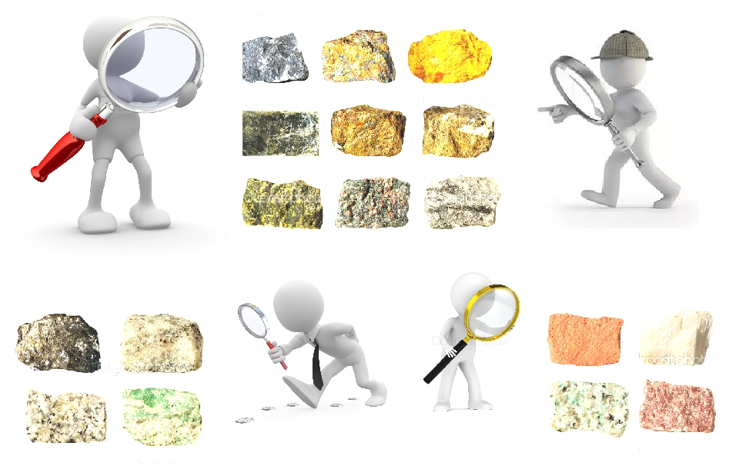
Составьте 2 уточняющих вопроса к тексту
Я правильно понял(а), что…
Если я не ошибаюсь, то…

Slide 5
Составьте 2 уточняющих вопроса к тексту
Я правильно поняла, что в составе крема есть глина?
Если я не ошибаюсь, то соль – это полезное ископаемое?

Slide 6
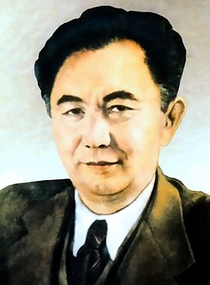
Сатпаев
Каныш Имантаевич
___________________
Первый академик из Казахстана
и Средней Азии,
организатор и первый президент
Академии наук Казахстана
1899-1964 г.г.

Slide 7
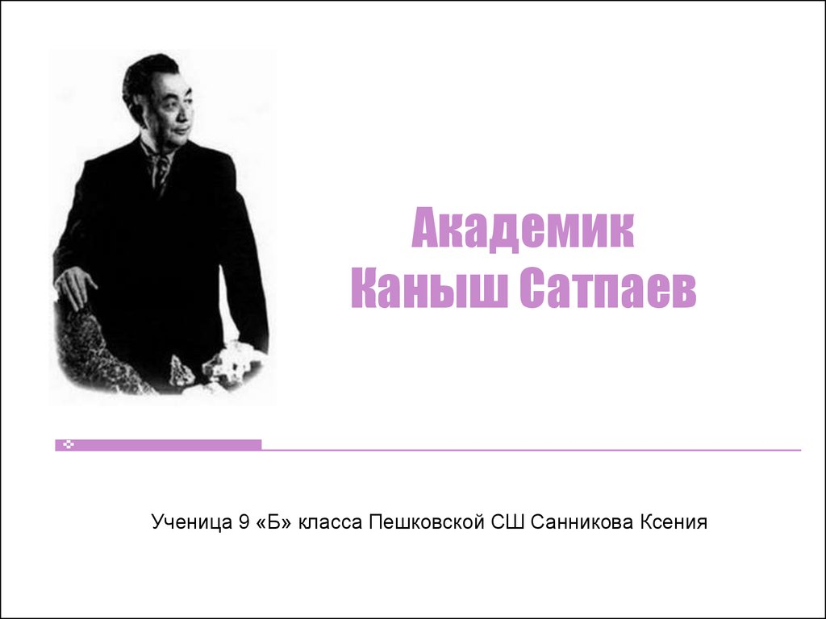
Прочитайте.
Каныш Имантаевич Сатпаев родился в Павлодарской области, а знает его весь мир. С его именем связана казахстанская наука.
К.И.Сатпаев был учёным-геологом, общественным деятелем.
Он открыл месторождения меди и марганца в Жезказгане и организовал их добычу.
К.И.Сатпаев написал первый учебник по алгебре (математике) на казахском языке. За свою жизнь он написал свыше 640 научных работ.
За его заслуги перед наукой и человечеством решением ЮНЕСКО 1999 год был посвящён Канышу Имантаевичу Сатпаеву.

Slide 8
Для любознательных!
За его заслуги перед наукой и человечеством решением ЮНЕСКО 1999 год был посвящён Канышу Имантаевичу Сатпаеву.
ЮНЕСКО (UNESCO - United Nations Educational, Scientific and Cultural Organization) – организация при Организации Объединённых Наций по вопросам образования, науки и культуры.

Slide 9

Ответьте на вопросы.
1. Почему имя К.И.Сатпаева связано с наукой?
Потому что он был учёным-геологом, который написал свыше 640 научных работ.
2. Месторождения каких полезных ископаемых открыл К.И.Сатпаев?
Месторождения меди и марганца в Жезказгане.

Slide 10
Ответьте на вопросы.
3. Какой учебник написал К.И.Сатпаев?
Первый учебник по алгебре на казахском языке.
4. Почему 1999 год был объявлен ЮНЕСКО Годом К.И.Сатпаева?
За его заслуги перед наукой и человечеством.
5. Какое предложение в тексте соответствует схеме [ 1 ], а [ 2 ]?
Каныш Имантаевич Сатпаев родился в Павлодарской области, а знает его весь мир.

Slide 11
Составьте и запишите текст.
Чтобы использовать эти полезные ископаемые,
надо их найти.
2. Этим занимаются геологи.
3. Полезные ископаемые (медь, железо, марганец, алюминий, уголь) находятся глубоко под землёй.
4. Геолог исследует и находит месторождения полезных ископаемых.

Slide 12
Проверьте себя.
Полезные ископаемые (медь, железо, марганец, алюминий, уголь) находятся глубоко под землёй.
Чтобы использовать эти полезные ископаемые,
надо их найти.
3. Этим занимаются геологи.
4. Геолог исследует и находит месторождения полезных ископаемых.

Slide 13
Секреты таблицы.
Число | Сколько? | Который? Какой?
11 | одиннадцать | одиннадцатый
12 | двенадцать | двенадцатый
13 | тринадцать | тринадцатый
14 | четырнадцать | четырнадцатый
15 | пятнадцать | пятнадцатый
16 | шестнадцать | шестнадцатый
17 | семнадцать | семнадцатый
18 | восемнадцать | восемнадцатый
19 | девятнадцать | девятнадцатый
20 | двадцать | двадцатый

Slide 14
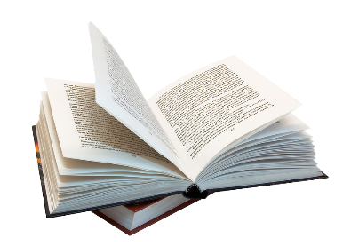

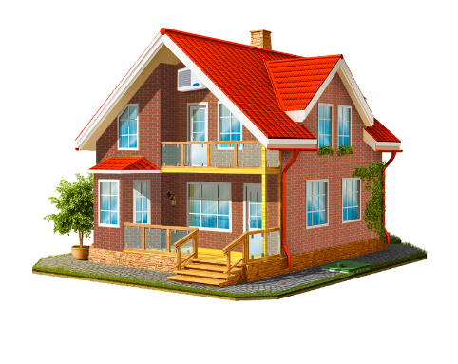
Запишите словосочетания с любыми
двумя словами из таблицы.
Число | Сколько? | Который? Какой?
11 | одиннадцать | одиннадцатый
12 | двенадцать | двенадцатый
13 | тринадцать | тринадцатый
14 | четырнадцать | четырнадцатый
15 | пятнадцать | пятнадцатый
16 | шестнадцать | шестнадцатый
17 | семнадцать | семнадцатый
18 | восемнадцать | восемнадцатый
19 | девятнадцать | девятнадцатый
20 | двадцать | двадцатый
двенадцать домов – двенадцатый дом
пятнадцать книг – пятнадцатая книга
двадцать учеников – двадцатый ученик

Slide 15
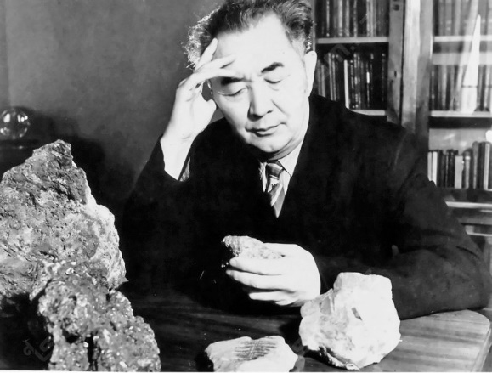
Прочитайте обращение Каныша Сатпаева.
Дорогие мои джезказганцы!
Помните мои слова о том, что скоро здесь вырастет большой город? И вот он молодой, красивый Джезказган, со своим морем и со своей рудой. Друзья! Прошу вас беречь и заботиться о нём. Хоть и велики наши богатства, но не беспредельны!

Slide 16


